Slide 1
Introdução à Programação
Instituto Federal de Pernambuco
Tecnologia em Analise e Desenvolvimento de Sistemas
Prof. Marco Domingues

Slide 2
Ponteiros em C

Slide 3
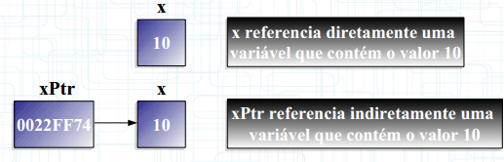
Ponteiros
Variáveis cujos valores são endereços de memória
De uma outra variável - que contém um valor específico
Diz-se que um ponteiro referencia indiretamente a um valor

Slide 4
Ponteiros
Uma das características mais poderosas de C
Permite
Simular passagem de parâmetros por referência
Criar e manipular estruturas de dados dinamicamente
Em compensação uma das mais difíceis de dominar
Alguns chegam a afirmar que ponteiros são a melhor maneira do programador dar um tiro no próprio pé!!!

Slide 5
Criando um ponteiro
#include <stdio.h>
int main(void) { int x = 10; int *xPtr; //Declaração de um ponteiro para uma variável inteira xPtr = &x; //& é o operador de endereço printf("x = %d\n", x); //Imprime o valor de x printf("&x = %p\n", &x); //Imprime o endereço da variável x printf("*xPtr = %d\n", *xPtr); //Imprime o valor de x printf("xPtr = %p\n", xPtr); //Imprime o endereço de x printf("&xPtr = %p\n", &xPtr); //Imprime o endereço da variável xPtr return 0;
}

Slide 6
Criando um ponteiro
Observe que
*xPtr corresponde ao conteúdo da variável x
xPtr corresponde ao endereço de memória da variável x
&xPtr corresponde ao endereço de memória da variável xPtr

Slide 7
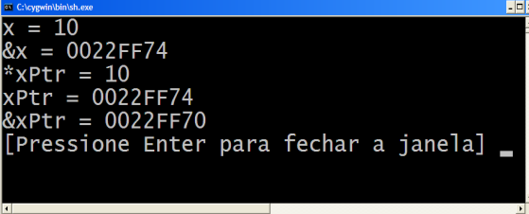
Saída do Programa

Slide 8
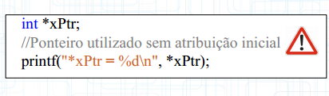
Cuidado
Nunca se esqueça de atribuir um valor a um ponteiro antes de utilizá-lo
Isto pode causar um erro fatal de execução ou levar o programa a resultados inesperados

Slide 9

Ponteiro para Ponteiro
Um Ponteiro pode apontar para outro
Agora temos dois níveis de indireção
Não existem limites para as indireções
Podemos ter ponteiro para ponteiro para ponteiro
E assim por diante

Slide 10
Ponteiro para Ponteiro
#include <stdio.h>
int main(void) { int *xPtr, **yPtr, x = 10; xPtr = &x; yPtr = &xPtr;
… //Parte suprimida idêntica ao exemplo anterior
printf("**yPtr = %d\n", **yPtr); printf("*yPtr = %p\n", *yPtr); printf("yPtr = %p\n", yPtr); printf("&yPtr = %p\n", &yPtr); return 0;
}

Slide 11
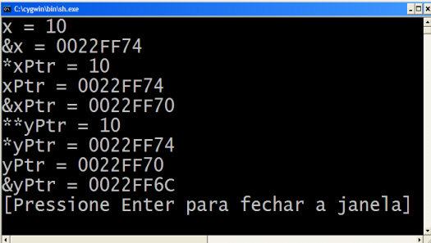
Saída do Programa

Slide 12
Operações com Ponteiros
int main(void) { float a = 2.0, b = 3.5, *aPtr = &a, *bPtr = &b; printf("a = %.1f\n", a); printf("b = %.1f\n", b); *aPtr *= 2; //a *= 2; *bPtr += *aPtr; //b += a; (*aPtr)++ //a++; printf("*aPtr *= 2; //a *= 2;\n"); printf("*bPtr += *aPtr; //b += a;\n"); printf("(*aPtr)++;//a++;\n"); printf("a = %.1f\n", a); printf("b = %.1f\n", b); return 0;
}

Slide 13
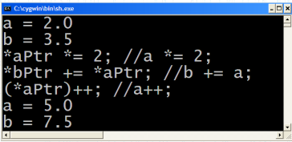
Saída
Qualquer operação que pode ser feita com a variável ''a'' pode ser feita com ''*aPtr‘’
Observe que o operador ++ tem precedência sobre o operador *

Slide 14
Operações com Ponteiros
int main(void) { float a = 2.0, b = 3.5, *aPtr = &a, *bPtr = &b; //Comparando os endereços dos ponteiros aPtr e bPtr printf("%p %s %p\n", aPtr, aPtr > bPtr ? ">" : "<", bPtr); aPtr = bPtr; //aPtr passa a apontar para o endereço apontado por bPtr printf("aPtr = bPtr;\n"); if (aPtr == bPtr) printf("%p == %p\n", aPtr, bPtr); return 0;
}

Slide 15

Saída

Slide 16

Simulando parâmetros por referência
#include <stdio.h> // A função cube recebe um ponteiro para um inteiro.
void cube(int *nPtr) { //Altera o valor da variável referenciada por nPtr *nPtr = *nPtr * *nPtr * *nPtr;
}
int main(void) { int n = 5; printf("n = %d\n", n); //Imprime 5 cube(&n); printf("n = %d\n", n); //Imprime 125 return 0;
}

Slide 17

Cuidado!!!!
Cuidado!!!
Nunca passar o valor da variável para uma função que recebe um ponteiro

Slide 18
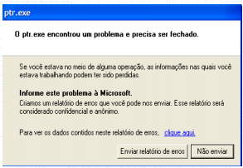
Ponteiros
Em tempo de compilação
warning : passing arg 1 of ‘cube’ makes pointer from integer without a cast.

Slide 19
Aritmética de Ponteiros
Ponteiros são operandos válidos em expressões aritméticas
Porém um conjunto limitado de operadores pode ser utilizado em ponteiros

Slide 20
Aritmética de Ponteiros
Ponteiros podem ser
Incrementados (++) ou decrementados (– –)
Os operadores ++ e - - possuem precedência sobre o * e operadores matemáticos
Um inteiro pode ser adicionado a um ponteiro (+ ou +=) – Um inteiro pode ser subtraído de um ponteiro (- ou -=) – Um ponteiro pode ser subtraído de outro ponteiro

Slide 21
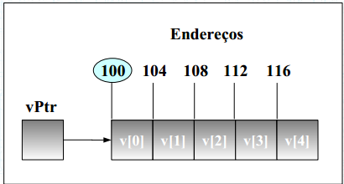
Aritmética de Ponteiros
Vamos assumir que temos um ponteiro que inicialmente aponta para a posição 0 de um vetor de inteiro com cinco posições

Slide 22
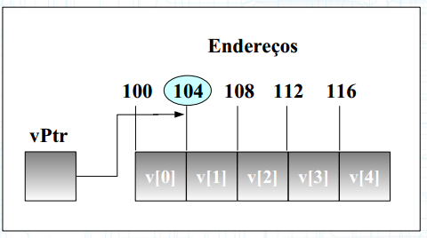
Aritmética de Ponteiros
Se fizermos vPtr += 1 ou ++vPtr

Slide 23
Aritmética de Ponteiros
Observe que vPtr foi incrementado com a quantidade de bytes do tipo de dado int
Que é o tipo do vetor para o qual vPtr aponta
vPtr += 1 produziu
Para subtrair um ponteiro de um inteiro, utilizamos raciocínio análogo
100 + 1 * 4 = 104

Slide 24
Aritmética de Ponteiros
Podemos também raciocinar da seguinte forma
Se vPtr aponta para v[0]
vPtr += 1 apontará para
V[0 + 1] = v[1]

Slide 25
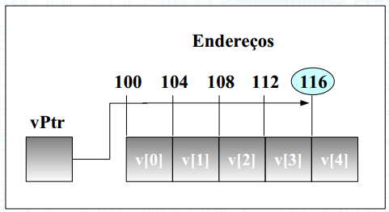
Aritmética de Ponteiros
Se fizermos vPtr += 3

Slide 26
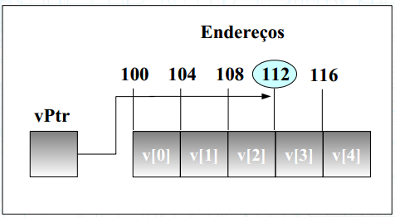
Aritmética de Ponteiros
Se fizermos vPtr --

Slide 27
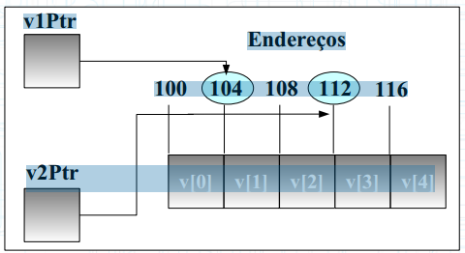
Aritmética de Ponteiros
Se fizermos x = v2Ptr – v1Ptr, sendo x uma variável inteira
x = 2, o número de elementos do array de v1Ptr a v2Ptr

Slide 28
Aritmética de Ponteiros
Aritmética de ponteiros torna-se sem significado se não realizada em um vetor
Pois não podemos supor que duas variáveis do mesmo tipo são armazenadas continuamente na memória
A não ser que sejam elementos adjacentes de um vetor

